Slide 1
LUẬT THỰC HIỆN DÂN CHỦ Ở CƠ SỞ
Báo cáo viên: Lưu Thị Thu Huyền
Phó Trưởng phòng Phổ biến, giáo dục pháp luật
Sở Tư pháp thành phố Hải Phòng

Slide 2
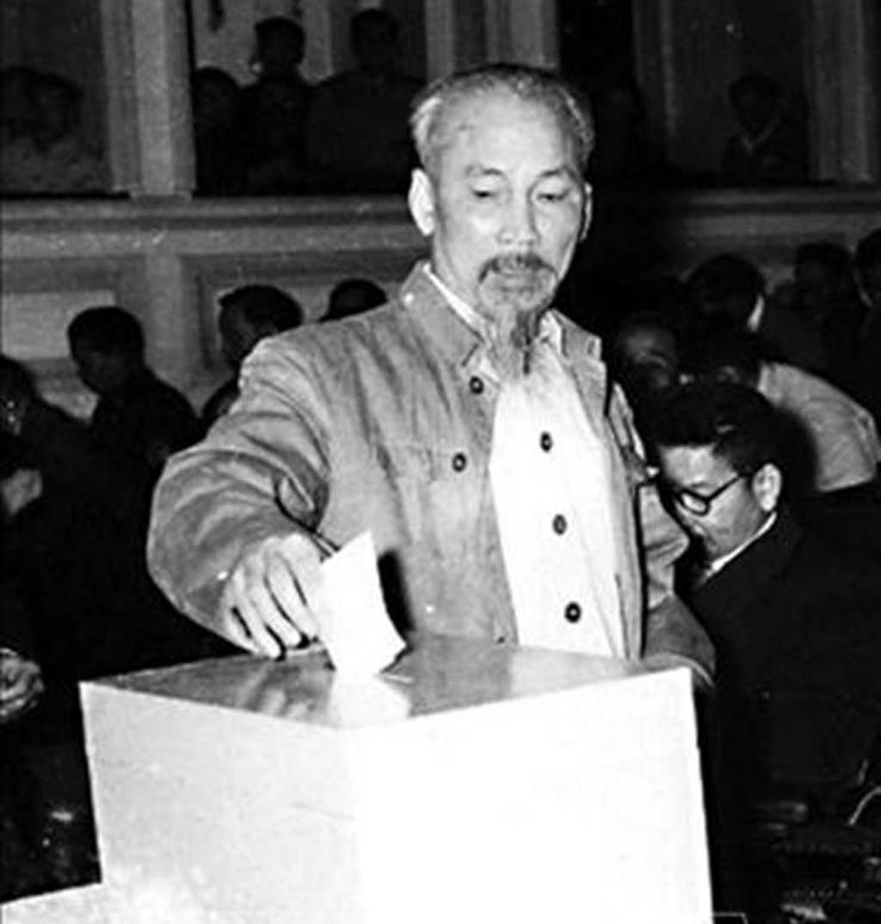
“Dân là chủ và dân làm chủ”
Kế thừa và phát triển tư tưởng “Dân là gốc” của Nho giáo, truyền thống “khoan thư sức dân” và quan điểm “quần chúng là người làm nên lịch sử” của Chủ nghĩa Mác - Lênin, Chủ tịch Hồ Chí Minh đã xây dựng tư tưởng độc đáo về dân chủ “Dân là chủ” và “Dân làm chủ”.
“Dân là chủ” để nói lên vị thế xã hội, vai trò, địa vị pháp lý của người dân trong xã hội.
“Dân làm chủ” thể hiện năng lực của người dân với tư cách người chủ, chủ động, tích cực, sáng tạo trong mọi việc làm, mọi hoạt động đem lại lợi ích cho mình và cho xã hội.

Slide 3
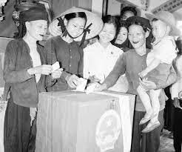
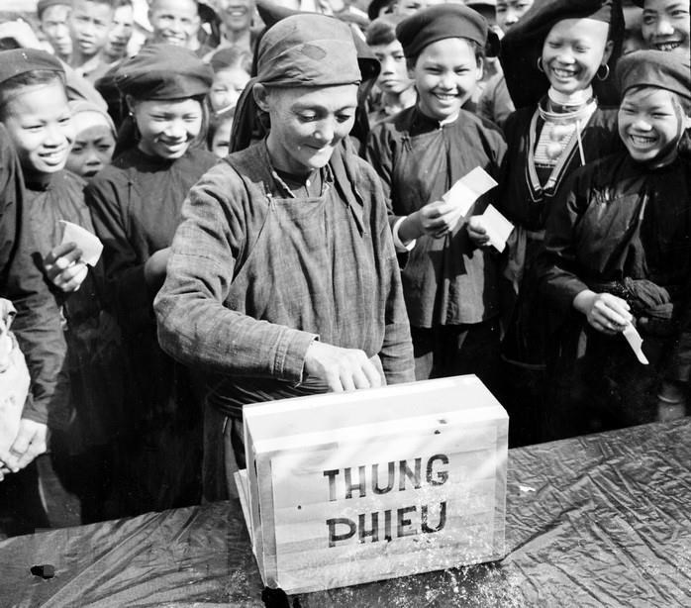

Slide 4
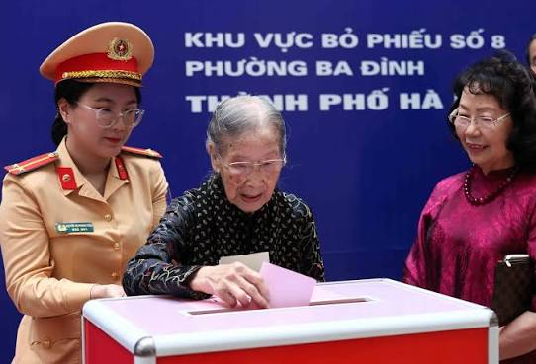
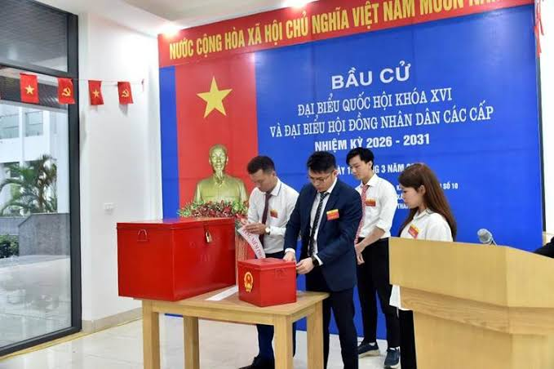
Cử tri cả nước đi bầu cử đại biểu Quốc hội khóa XVI và đại biểu Hội đồng nhân dân các cấp nhiệm kỳ 2026 - 2031

Slide 5
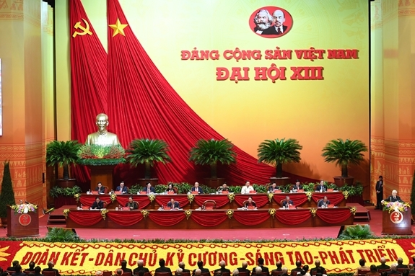
Đại hội lần thứ V của Đảng (1981 - 1986), Đảng ta đã đề ra chủ trương “DÂN BIẾT, DÂN BÀN, DÂN LÀM, DÂN KIỂM TRA”
Tại Đại hội đại biểu toàn quốc lần thứ XIII, căn cứ vào tình hình thực tiễn và quan điểm mở rộng dân chủ, Đảng ta đã bổ sung 02 khâu trong phương châm: “dân biết, dân bàn, dân làm, dân kiểm tra” thành “dân biết, dân bàn, dân làm, dân kiểm tra, dân giám sát, dân thụ hưởng”

Slide 6
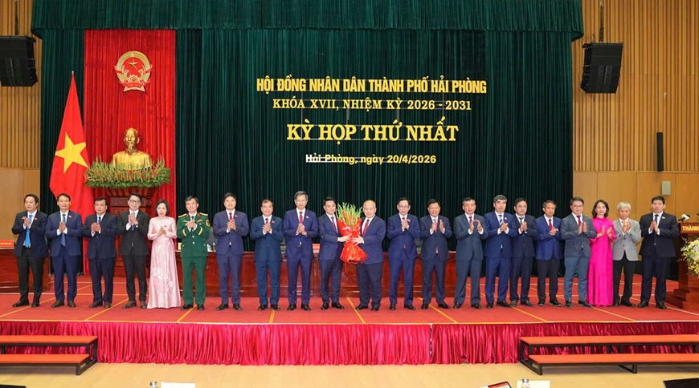
“Dân biết” là nhân dân hiểu và nắm rõ được chủ trương, đường lối, chính sách, pháp luật liên quan đến cuộc sống nhân dân, vận mệnh đất nước, dân tộc.
“Dân bàn” là nhân dân được thảo luận, bàn bạc, ý kiến, góp ý
“Dân làm” là nhân dân làm việc, thực hiện, hành động chủ trương, nghị chính sách, pháp luật vào thực tiễn cuộc sống
“Dân kiểm tra” là việc nhân dân xem xét, đánh giá thực tế thực hiện những nội dung nhân dân bàn bạc, góp ý, qua đó phát hiện những sai lệch, thiếu sót, đề xuất, ngăn chặn, xử lý
“Dân giám sát” là nhân dân theo dõi, xem xét, đánh giá quá trình thực hiện có đúng, có tuân thủ đường lối, chủ trương, chính sách, pháp luật không.
“Dân thụ hưởng” là nhân dân được nhận, thụ hưởng thành quả, kết quả của quá trình phát triển về đời sống vật chất, tinh thần mà các chủ trương, đường lối, chính sách, pháp luật mang lại

Slide 7

PHẦN I: SỰ CẦN THIẾT PHẢI BAN HÀNH LUẬT THỰC HIỆN DÂN CHỦ Ở CƠ SỞ

Slide 8
Quy định của pháp luật còn tản mát ở nhiều văn bản khác nhau
Việc thực hiện dân chủ quy định ở 03 nhóm đối tượng được điều chỉnh ở 03 văn bản khác nhau, cụ thể:
ở xã, phường, thị trấn thì có Pháp lệnh thực hiện dân chủ ở xã, phường, thị trấn năm 2007;
ở cơ quan nhà nước, đơn vị sự nghiệp công lập thì có Nghị định 04/2015/NĐ-CP về thực hiện dân chủ trong hoạt động của cơ quan hành chính nhà nước và đơn vị sự nghiệp công lập;
ở các doanh nghiệp ngoài nhà nước thì thực hiện dân chủ tại nơi làm việc theo Nghị định 145/2020/NĐ-CP quy định chi tiết và hướng dẫn thi hành một số điều của Bộ luật Lao động về điều kiện lao động và quan hệ lao động.

Slide 9
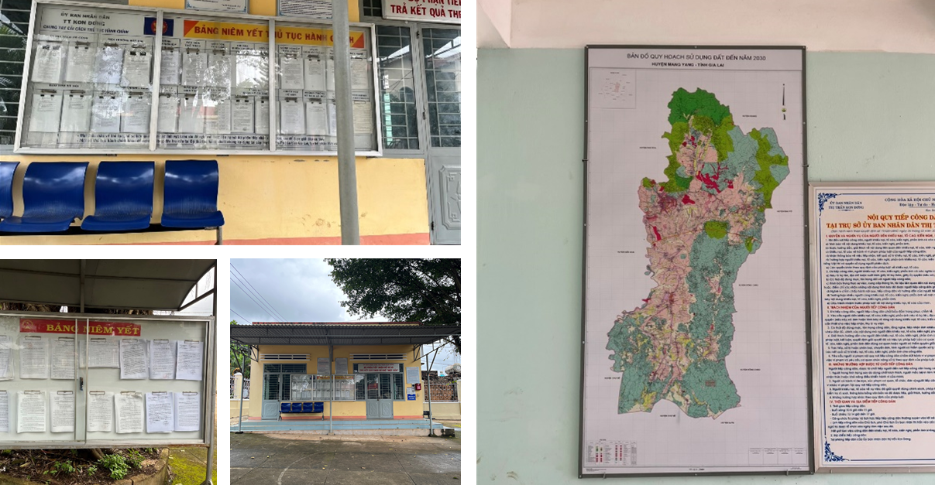
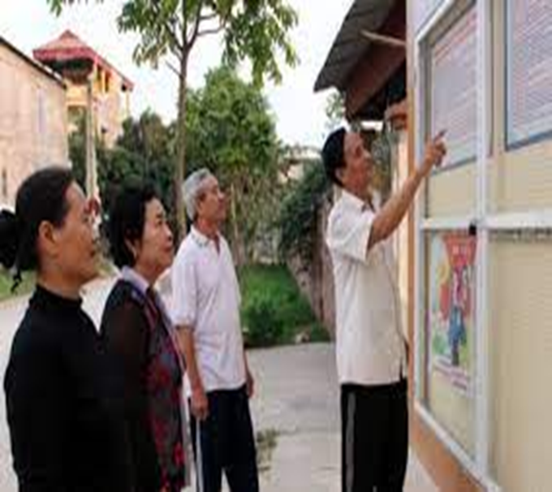
Bất cập của Pháp lệnh
Hình thức niêm yết, công khai còn đơn giản, không còn phù hợp trong điều kiện khoa học - kỹ thuật tiến bộ và điều kiện phát triển của đất nước hiện nay.
Dán thông báo nhưng có nhiều trang trên bảng thông báo có lưới hay kính bảo vệ.
các văn bản được niêm yết ở thôn, tổ dân phố chưa được bảo quản kịp thời;
tổ chức hội nghị tiếp xúc cử tri thành phần còn hạn chế.

Slide 10
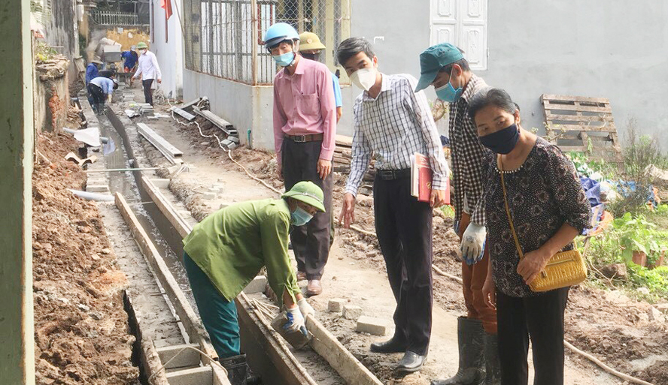
Những bất cập của
Pháp lệnh dân chủ ở cơ sở
Nội dung tham gia của Nhân dân vào các hoạt động của chính quyền cơ sở và của các cấp chính quyền, đóng góp ý kiến vào quá trình xây dựng, ban hành các quyết định hành chính còn hạn chế, dẫn đến có nhiều vụ khiếu nại, khiếu kiện đối với các quyết định hành chính của chính quyền cấp xã.

Slide 11
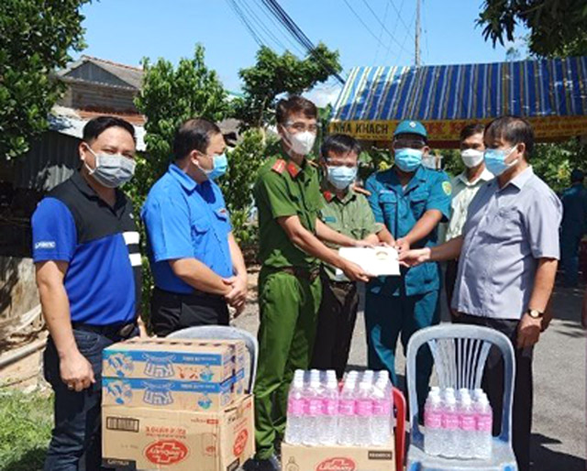
Những bất cập của
Pháp lệnh dân chủ ở cơ sở
Trách nhiệm và các biện pháp cụ thể xử lý khi có vi phạm pháp luật về thực hiện dân chủ ở xã, phường, thị trấn chưa được quy định tại Pháp lệnh
Tính chịu trách nhiệm cá nhân, trách nhiệm của người đứng đầu về việc tuân thủ hoặc không tuân thủ pháp luật về thực hiện dân chủ ở xã, phường, thị trấn còn khá sơ sài.

Slide 12
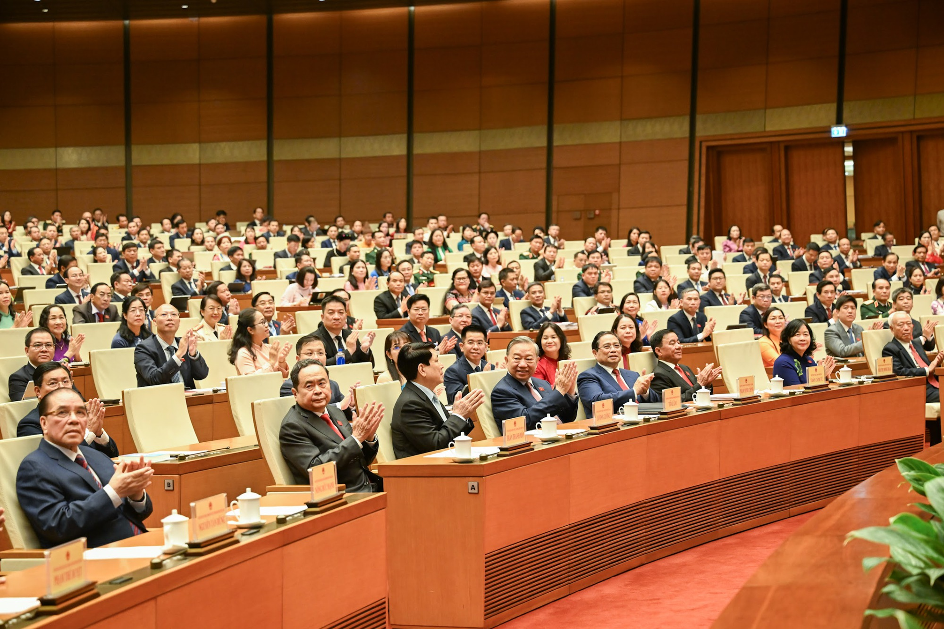
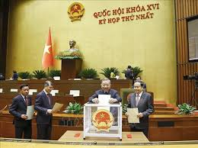
Ngày 10/11/2022, tại kỳ họp thứ 4, Quốc hội khoá XV đã thông qua Luật Thực hiện dân chủ ở cơ sở năm 2022 (sửa đổi bổ sung năm 2025). Luật có 6 chương và 91 điều, có hiệu lực thi hành kể từ ngày 1/7/2023

Slide 13
Văn bản hướng dẫn thi hành Luật
Nghị định số 59/2023/NĐ-CP ngày 14/8/2023 của Chính phủ quy định chi tiết một số điều của Luật Thực hiện dân chủ ở cơ sở, có hiệu lực thi hành từ ngày 15/8/2023.
Nghị định số 61/2023/NĐ-CP ngày 16/8/2023 của Chính phủ về xây dựng và thực hiện hương ước, quy ước của cộng đồng dân cư, có hiệu lực thi hành từ ngày 16/8/2023.

Slide 14
NHỮNG ĐIỂM MỚI CẦN CHÚ Ý
1. Phạm vi thực hiện dân chủ
Thực hiện dân chủ ở xã, phường, đặc khu, tại thôn, tổ dân phố nơi mình cư trú
Thực hiện dân chủ ở cơ quan, đơn vị nơi mình công tác
Thực hiện dân chủ ở tổ chức có sử dụng lao động

Slide 15
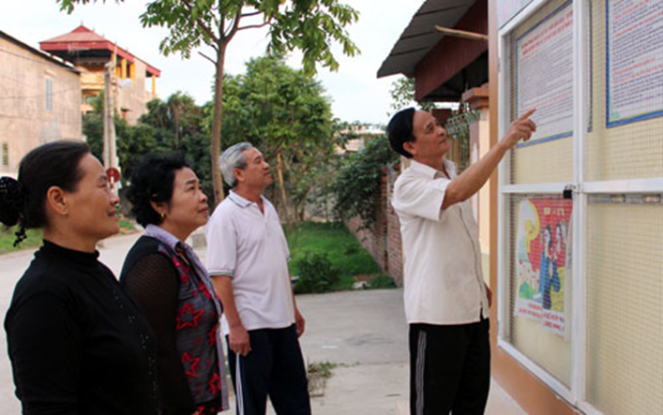
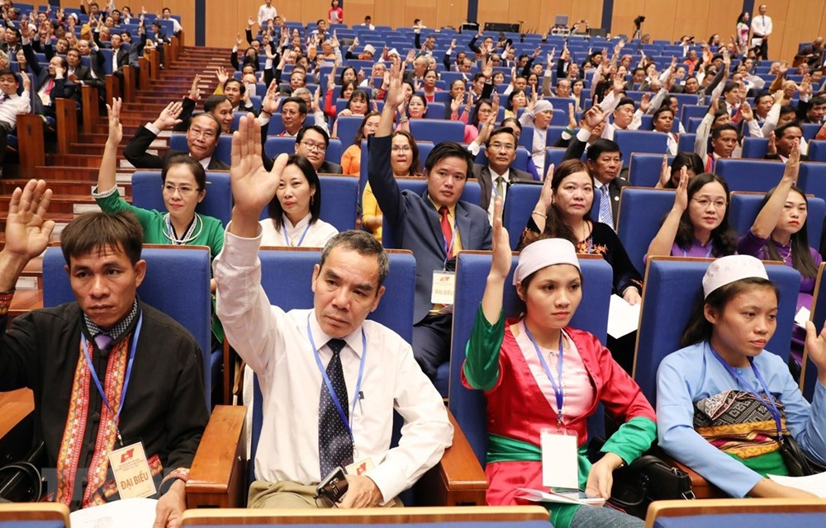
2. Sáu nguyên tắc trong thực hiện dân chủ ở cơ sở

Slide 16
Bảo đảm quyền của công dân, cán bộ, công chức, viên chức, người lao động được biết, tham gia ý kiến, quyết định và kiểm tra, giám sát việc thực hiện dân chủ ở cơ sở.
Bảo đảm sự lãnh đạo của Đảng, quản lý của Nhà nước, vai trò nòng cốt của Mặt trận Tổ quốc Việt Nam và các tổ chức chính trị - xã hội trong thực hiện dân chủ ở cơ sở.
Thực hiện dân chủ ở cơ sở trong khuôn khổ Hiến pháp và pháp luật; bảo đảm trật tự, kỷ cương, không cản trở hoạt động bình thường của chính quyền địa phương cấp xã, cơ quan, đơn vị, tổ chức có sử dụng lao động.
Tôn trọng ý kiến đóng góp của Nhân dân, kịp thời giải quyết kiến nghị, phản ánh của Nhân dân.
Bảo vệ lợi ích của Nhà nước, quyền và lợi ích hợp pháp của tổ chức, cá nhân.
Bảo đảm công khai, minh bạch, tăng cường trách nhiệm giải trình trong quá trình thực hiện dân chủ ở cơ sở.

Slide 17
Nguyên tắc 1: Bảo đảm quyền của công dân, cán bộ, công chức, viên chức, người lao động
Được biết
Tham gia
ý kiến
Quyết định
Kiểm tra, giám sát
Là sự thể chế hoá Hiến pháp năm 2013 với tinh thần đề cao quyền làm chủ của nhân dân “Nhân dân thực hiện quyền lực nhà nước bằng dân chủ trực tiếp, bằng dân chủ đại diện thông qua Quốc hội, Hội đồng nhân dân và thông qua các cơ quan khác của Nhà nước” (Điều 6);
“Công dân có quyền tham gia quản lý nhà nước và xã hội, tham gia thảo luận và kiến nghị với cơ quan nhà nước về các vấn đề của cơ sở, địa phương và cả nước” (khoản 1 điều 28).

Slide 18
Nguyên tắc 2
Thực hiện
dân chủ cần phải bảo đảm
Sự lãnh đạo của Đảng
Quản lý của Nhà nước
Vai trò Mặt trận và các tổ chức chính trị - XH

Slide 19
Nguyên tắc 3
Thực hiện dân chủ
trong khuôn khổ Hiến pháp và
pháp luật
bảo đảm trật tự,
kỷ cương,
không cản trở hoạt động bình thường của chính quyền địa phương,
cơ quan, tổ chức

Slide 20
Nguyên tắc 4
Bảo vệ lợi ích nhà nước
4.2
Quyền, lợi ích hợp pháp của nhân dân
4.1

Slide 21
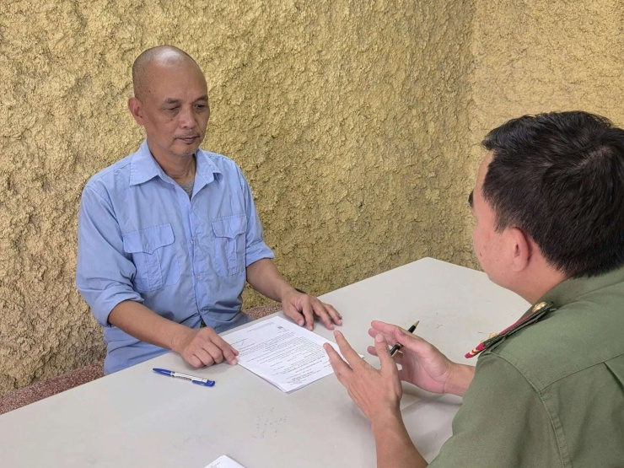
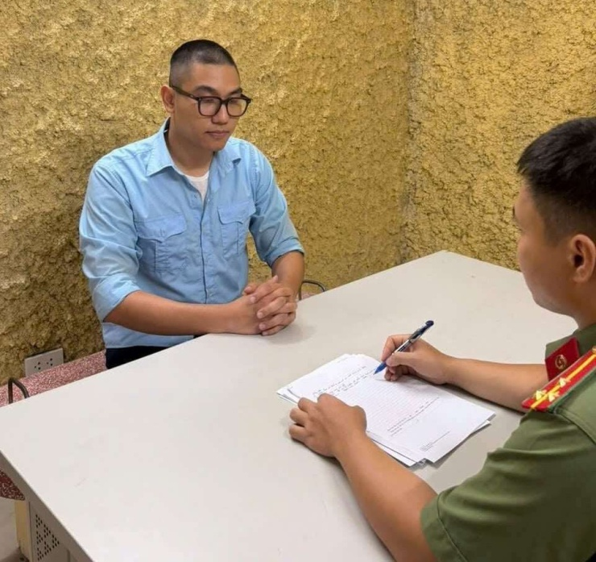
Bị can Nguyễn Thành Nam và Trần Việt Anh bị khởi tố với cáo buộc làm tài liệu chống phá Nhà nước, liên quan cuốn sách "Chuyện với Thanh - lời kể mới về ánh sáng" và một số video. Nội dung cuốn sách được xác định có tính chất xuyên tạc lịch sử các cuộc cách mạng, đường lối, chủ trương của Đảng, Nhà nước; xúc phạm Chủ tịch Hồ Chí Minh, Đại tướng Võ Nguyên Giáp và nhiều lãnh đạo Đảng, Nhà nước khác.

Slide 22
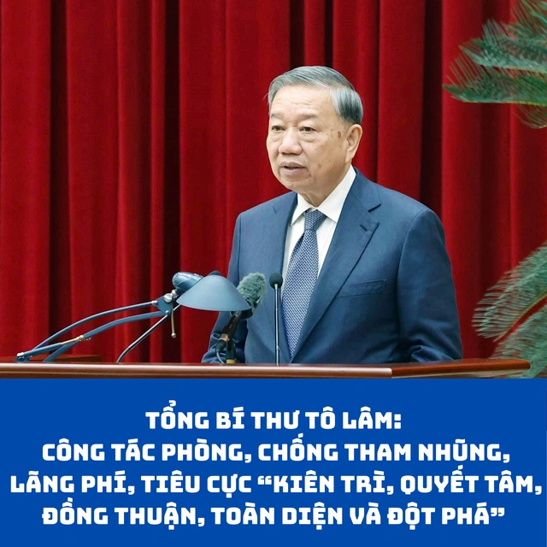
Nguyên tắc 5: công khai minh bạch
Là tiền đề để thực hiện dân chủ
Mục đích: làm trong sạch bộ máy, đấu tranh phòng, chống tham nhũng

Slide 23
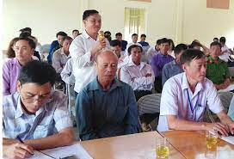
3. Quyền và nghĩa vụ của công dân trong thực hiện dân chủ ở cơ sở
Pháp lệnh số 34 không quy định cụ thể quyền và nghĩa vụ của công dân trong thực hiện dân chủ ở xã, phường, thị trấn.
Luật Thực hiện dân chủ ở cơ sở quy định cụ thể 4 quyền và 5 nghĩa vụ của công dân trong thực hiện dân chủ ở cơ sở.

Slide 24
Bốn Quyền của công dân
1
Được công khai thông tin và yêu cầu cung cấp thông tin đầy đủ, chính xác, kịp thời theo quy định của pháp luật.
2
3
Được công nhận, tôn trọng, bảo vệ và bảo đảm quyền, lợi ích hợp pháp trong thực hiện dân chủ ở cơ sở theo quy định của pháp luật.
4
Đề xuất sáng kiến, tham gia ý kiến, bàn và quyết định đối với các nội dung thực hiện dân chủ ở cơ sở.
Kiểm tra, giám sát, kiến nghị, phản ánh, khiếu nại, tố cáo, khởi kiện đối với các quyết định, hành vi vi phạm pháp luật về thực hiện dân chủ ở cơ sở theo quy định của pháp luật.

Slide 25
Quyền thụ hưởng của công dân
(được quy định riêng tại điều 7)
Bảo đảm thực hiện quyền con người, quyền công dân về chính trị, dân sự, kinh tế, văn hóa, xã hội.
Được thông tin đầy đủ, kịp thời về các quyền và lợi ích hợp pháp, chính sách an sinh xã hội, phúc lợi xã hội
Được thụ hưởng thành quả đổi mới, phát triển kinh tế - xã hội, chế độ an sinh xã hội, sự an toàn, ổn định của đất nước, của địa phương
Được tạo điều kiện để tham gia học tập, công tác, lao động, sản xuất, kinh doanh, cải thiện và nâng cao đời sống vật chất, tinh thần của bản thân, gia đình và cộng đồng

Slide 26
Năm nghĩa vụ của công dân
1
Tuân thủ quy định của pháp luật về thực hiện dân chủ ở cơ sở.
2
3
4
Tham gia ý kiến về các nội dung được đưa ra lấy ý kiến ở cơ sở theo quy định của Luật này và quy định khác của pháp luật có liên quan.
Chấp hành quyết định của cộng đồng dân cư, chính quyền địa phương, cơ quan, đơn vị, tổ chức có sử dụng lao động.
5
Kịp thời kiến nghị, phản ánh, tố cáo đến cơ quan có thẩm quyền khi phát hiện hành vi vi phạm pháp luật về thực hiện dân chủ ở cơ sở.
Tôn trọng và bảo đảm trật tự, an toàn xã hội, lợi ích của Nhà nước, quyền và lợi ích hợp pháp của tổ chức, cá nhân.

Slide 27
4. Các hành vi bị nghiêm cấm trong thực hiện dân chủ ở cơ sở
1. Gây khó khăn, phiền hà hoặc cản trở, đe dọa công dân thực hiện dân chủ ở cơ sở.
2. Bao che, cản trở, trù dập hoặc thiếu trách nhiệm trong việc giải quyết kiến nghị, khiếu nại, tố cáo; tiết lộ thông tin về người tố cáo, người cung cấp thông tin về hành vi vi phạm có liên quan đến việc thực hiện dân chủ ở cơ sở.
3. Lợi dụng việc thực hiện dân chủ ở cơ sở để thực hiện hành vi xâm phạm an ninh quốc gia, trật tự, an toàn xã hội, xâm phạm lợi ích của Nhà nước, quyền, lợi ích hợp pháp của tổ chức, cá nhân.
4. Lợi dụng việc thực hiện dân chủ ở cơ sở để xuyên tạc, vu khống, gây mâu thuẫn, kích động bạo lực, phân biệt vùng, miền, giới tính, tôn giáo, dân tộc, gây thiệt hại cho cá nhân, cơ quan, đơn vị, tổ chức.
5. Giả mạo giấy tờ, gian lận hoặc dùng thủ đoạn khác để làm sai lệch kết quả bàn, quyết định, tham gia ý kiến của công dân.

Slide 28
5. Xử lý vi phạm pháp luật về thực hiện dân chủ ở cơ sở
Pháp lệnh 34 và Nghị định 04/2015/NĐ-CP về thực hiện dân chủ trong hoạt động của cơ quan hành chính nhà nước và đơn vị sự nghiệp công lập không có điều khoản riêng về xử lý các hành vi vi phạm trong thực hiện dân chủ ở cơ sở.
Luật Thực hiện dân chủ ở cơ sở năm 2022 đã quy định cụ thể việc xử lý hành vi vi phạm pháp luật về dân chủ ở cơ sở sẽ bị xử phạt vi phạm hành chính, truy cứu trách nhiệm hình sự, bồi thường thiệt hại, xử lý kỷ luật

Slide 29
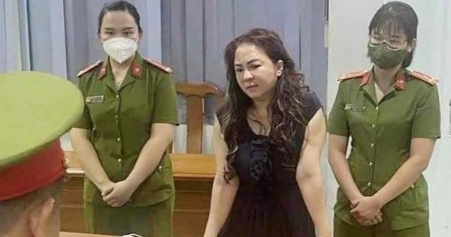
Vụ bà Phương Hằng
– Tổng GĐ Công ty cổ phần Đại Nam
Lời nói, phát ngôn của bà Nguyễn Phương Hằng trong một số buổi livestream có chứa nội dung xúc phạm, xúc phạm nghiêm trọng uy tín, danh dự cá nhân. Vi phạm điểm a khoản 3 Điều 16 Luật An ninh mạng 2018.
Bà Nguyễn Phương Hằng bị tuyên phạt 3 năm tù về tội Lợi dụng các quyền tự do dân chủ xâm phạm lợi ích của Nhà nước, quyền, lợi ích hợp pháp của tổ chức, cá nhân. Hiện đã được trả tự do.

Slide 30
Thực hiện dân chủ ở xã, phường, đặc khu, tại thôn, tổ dân phố nơi mình cư trú
Công khai thông tin
Bàn và
quyết định
Tham gia
ý kiến
Kiểm tra,
giám sát

Slide 31
1. Công khai
thông tin
4. Kiểm tra giám sát
4. Tham gia ý kiến
2. Bàn và quyết định

Slide 32
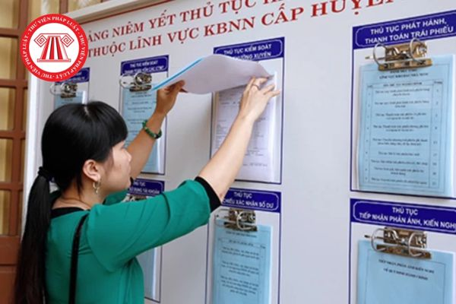
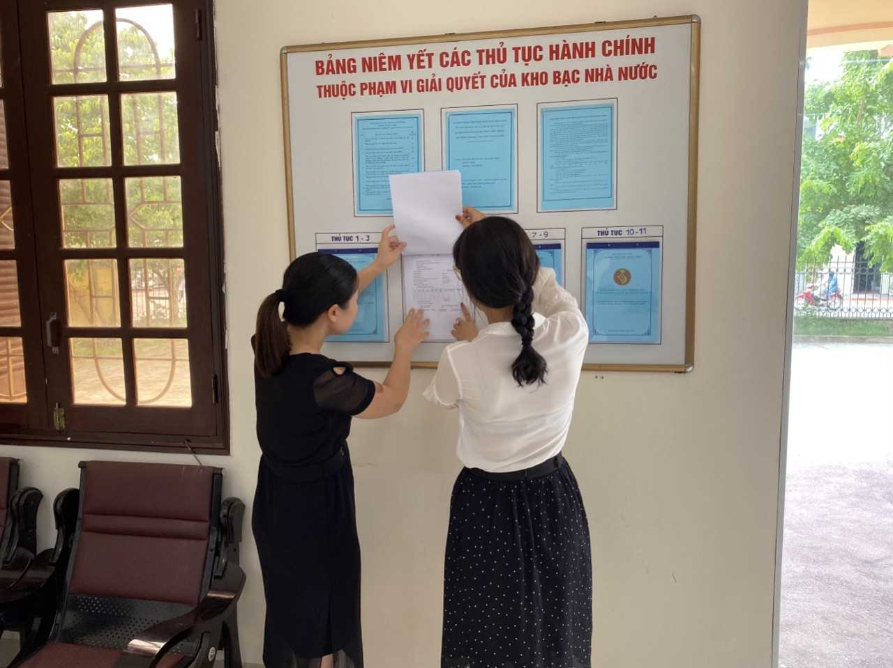
Công khai thông tin

Slide 33
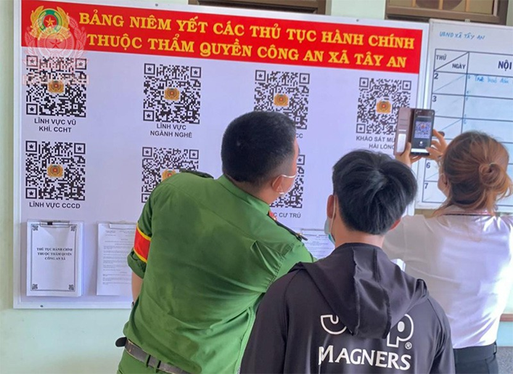
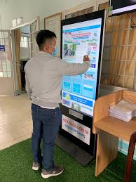
Áp dụng nhiều hình thức công khai thông tin mới

Slide 34
Nội dung chính quyền địa phương cấp xã phải công khai (14 nội dung)
(Trừ thông tin thuộc bí mật nhà nước, thông tin chưa được công khai)
Kế hoạch phát triển kinh tế xã hội; phương án chuyển dịch cơ cấu kinh tế hàng năm của cấp xã và kết quả thực hiện.
Số liệu, báo cáo thuyết minh dự toán ngân sách; kế hoạch hoạt động tài chính; số liệu và thuyết minh tình hình thực hiện dự toán ngân sách (quý, 6 tháng, hàng năm); quyết toán ngân sách…

Slide 35
Nội dung chính quyền địa phương cấp xã phải công khai (14 nội dung)
Dự án công trình đầu tư trên địa bàn cấp xã, tiến độ thực hiện; kế hoạch thu hồi, bồi thường, hỗ trợ tái định cư, kế hoạch sử dụng quỹ đất do cấp xã quản lý, KH cho thuê đất thuộc quỹ đất nông nghiệp vào mục đích công ích; quy hoạch chung, quy hoạch chi tiết…
Quy chế thực hiện dân chủ ở xã, phường, đặc khu; quy tắc ứng xử của người có chức vụ, quyền hạn của chính quyền cấp xã; nhiệm vụ quyền hạn của CBCC, người hoạt động không chuyên trách cấp xã, thôn, tổ dân phố

Slide 36
Nội dung công khai
Quản lý sử dụng các loại quỹ, khoản đầu tư, tài trợ đối với địa bàn cấp xã; dự án đối với địa bàn cấp xã; các khoản huy động dân đóng góp
Các thủ tục hành chính, thủ tục giải quyết công việc liên quan đến tổ chức, cá nhân do chính quyền địa phương cấp xã trực tiếp thực hiện;
Thông tin về phạm vi, cách thức bình xét, xác định đối tượng, mức hỗ trợ, thời gian, thủ tục thực hiện phân phối các khoản hỗ trợ từ ngân sách nhà nước để khắc phục khó khăn do thiên tai, dịch bệnh, sự cố, thảm họa

Slide 37
Nội dung công khai
Số lượng, đối tượng, tiêu chuẩn gọi nhập ngũ; danh sách công dân đủ điều kiện nhập ngũ; danh sách tạm hoãn, miễn gọi nhập ngũ
Kết quả thanh tra, kiểm tra, giải quyết các vụ việc tham nhũng, tiêu cực, vi phạm kỷ luật đối với cán bộ, công chức, người hoạt động không chuyên trách ở cấp xã, ở thôn, tổ dân phố; kết quả lấy phiếu tín nhiệm, bỏ phiếu tín nhiệm Chủ tịch, Phó Chủ tịch và Trưởng ban của Hội đồng nhân dân cấp xã, Chủ tịch, Phó Chủ tịch và các Ủy viên Ủy ban nhân dân cấp xã;
Kế hoạch lấy ý kiến Nhân dân, nội dung lấy ý kiến, kết quả tổng hợp ý kiến và giải trình, tiếp thu ý kiến của Nhân dân đối với những nội dung chính quyền địa phương cấp xã đưa ra lấy ý kiến Nhân dân

Slide 38
Nội dung công khai
Đối tư­ợng, mức thu các loại phí, lệ phí và nghĩa vụ tài chính khác do chính quyền địa phương cấp xã trực tiếp thu;
Tình hình đầu tư xây dựng, mua sắm, giao, thuê, sử dụng, thu hồi, điều chuyển, chuyển đổi công năng, bán, thanh lý, tiêu hủy và hình thức xử lý khác đối với tài sản công do cấp xã quản lý
Các nội dung khác theo quy định

Slide 39
Hình thức công khai thông tin
Đăng tải trên Cổng thông tin điện tử, Trang thông tin điện tử của chính quyền địa phương cấp xã;
Gửi văn bản đến công dân;
Thông qua hội nghị trao đổi, đối thoại giữa Ủy ban nhân dân cấp xã với Nhân dân;
Thông qua việc tiếp công dân, tiếp xúc cử tri, họp báo, thông cáo báo chí, hoạt động của người phát ngôn của Ủy ban nhân dân cấp xã theo quy định của pháp luật;
Thông báo đến tổ chức chính trị, tổ chức chính trị - xã hội và các tổ chức, đoàn thể cùng cấp khác để tổ chức phổ biến, tuyên truyền đến hội viên, đoàn viên ở cơ sở;
Thông qua mạng viễn thông, mạng xã hội
Các hình thức khác theo quy định

Slide 40
Thời điểm công khai thông tin
Theo Pháp lệnh 34 thì thời hạn mà chính quyền cấp xã phải công khai thông tin là chậm nhất là hai ngày, kể từ ngày văn bản được thông qua, ký ban hành đối với những việc thuộc thẩm quyền quyết định của chính quyền cấp xã hoặc kể từ ngày nhận được văn bản đối với những việc thuộc thẩm quyền quyết định của cơ quan nhà nước cấp trên.
Thời điểm công khai thông tin đối với từng lĩnh vực được thực hiện theo quy định của pháp luật có liên quan.
Trường hợp pháp luật chưa có quy định thì chậm nhất là 05 ngày làm việc kể từ ngày có quyết định, văn bản của cơ quan có thẩm quyền về nội dung cần công khai, Ủy ban nhân dân cấp xã phải tổ chức công khai thông tin.

Slide 41
2. Bàn và
quyết định
1. Công khai
thông tin
4. kiểm tra giám sát
3. tham gia ý kiến

Slide 42
Nội dung Nhân dân bàn, quyết định
1
2
3
Chủ trương và mức đóng góp xây dựng cơ sở hạ tầng, các công trình công cộng do Nhân dân đóng góp toàn bộ hoặc một phần kinh phí, tài sản, công sức.
Việc thu, chi, quản lý các khoản đóng góp của Nhân dân tại cộng đồng dân cư ngoài các khoản đã được pháp luật quy định; việc thu, chi, quản lý các khoản kinh phí, tài sản do cộng đồng dân cư được giao quản lý hoặc được tiếp nhận từ các nguồn thu, tài trợ, ủng hộ hợp pháp khác.
4
Nội dung hương ước, quy ước của cộng đồng dân cư.
Bầu, cho thôi làm Trưởng thôn, Tổ trưởng tổ dân phố.
5
Bầu, cho thôi làm thành viên Ban Thanh tra nhân dân, Ban Giám sát đầu tư của cộng đồng.
6
Các công việc tự quản khác trong nội bộ cộng đồng dân cư

Slide 43
Câu hỏi tình huống
Tổ dân phố tổ chức họp đại diện hộ gia đình để bàn và xin ý kiến của cử tri quyết định về chủ trương và mức đóng góp kinh phí xây dựng Nhà văn hóa do Nhân dân đóng góp một phần kinh phí. Xin hỏi, việc bàn và quyết định chủ trương trên có thuộc thẩm quyền quyết định của nhân dân trên địa bàn Tổ dân phố hay không?

Slide 44
Điều 15. Những nội dung Nhân dân bàn và quyết định
1. Chủ trương và mức đóng góp xây dựng cơ sở hạ tầng, các công trình công cộng trong phạm vi địa bàn cấp xã, ở thôn, tổ dân phố do Nhân dân đóng góp toàn bộ hoặc một phần kinh phí, tài sản, công sức.
Như vậy, việc bàn và quyết định chủ trương trên thuộc thẩm quyền quyết định của nhân dân trên địa bàn Tổ dân phố đó.

Slide 45
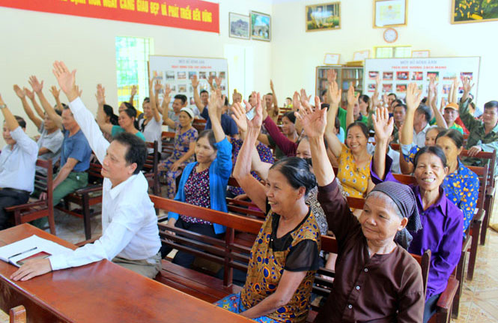
Nhân dân được sáng kiến đề xuất nội dung họp
- Công dân cư trú tại thôn, tổ dân phố có sáng kiến đề xuất và được ít nhất là 10% tổng số hộ gia đình tại thôn, tổ dân phố đồng thuận thì gửi đề xuất đến Trưởng thôn, Tổ trưởng tổ dân phố để đưa ra cộng đồng dân cư bàn và quyết định.
- Trường hợp sáng kiến của công dân chưa có đủ 10% tổng số hộ gia đình ở thôn, tổ dân phố đồng thuận nhưng xét thấy có thể mang lại lợi ích cho cộng đồng dân cư và được Ban công tác Mặt trận ở thôn, tổ dân phố tán thành thì Trưởng thôn, Tổ trưởng tổ dân phố đưa ra để cộng đồng dân cư bàn và quyết định.

Slide 46
Hình thức Nhân dân bàn và quyết định
Pháp lệnh thực hiện dân chủ ở cơ sở quy định 02 hình thức nhân dân bàn và quyết định, đó là:
+ Tổ chức cuộc họp cử tri hoặc cử tri đại diện hộ gia đình theo địa bàn từng thôn, tổ dân phố;
+ Phát phiếu lấy ý kiến tới cử tri hoặc cử tri đại diện hộ gia đình.
Luật năm 2022, ngoài việc kế thừa 02 hình thức nhân dân bàn và quyết định trong Pháp lệnh 34, còn bổ sung hình thức:
Biểu quyết trực tuyến phù hợp với mức độ ứng dụng công nghệ thông tin và được cộng đồng dân cư thống nhất lựa chọn.
Ngoài ra, Luật còn bổ sung điều khoản quy định về trình tự, thủ tục họp cộng đồng dân cư, phát phiếu lấy ý kiến của hộ gia đình.

Slide 47
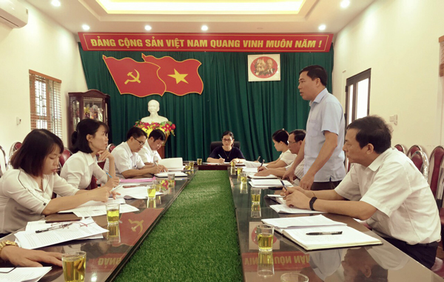
Hiệu lực của quyết định cộng đồng dân cư
Những việc phải được 2/3 tổng số đại diện hộ gia đình trở lên tán thành:
Chủ trương và mức đóng góp xây dựng cơ sở hạ tầng, các công trình công cộng trong phạm vi địa bàn cấp xã, ở thôn, tổ dân phố do Nhân dân đóng góp toàn bộ hoặc một phần kinh phí, tài sản, công sức.
Việc thu, chi, quản lý các khoản đóng góp của Nhân dân tại cộng đồng dân cư ngoài các khoản đã được pháp luật quy định;
việc thu, chi, quản lý các khoản kinh phí, tài sản do cộng đồng dân cư được giao quản lý hoặc được tiếp nhận từ các nguồn thu, tài trợ, ủng hộ hợp pháp khác.
Những việc trên 50% tổng số đại diện hộ gia đình trong tổ dân phố tán thành:
Nội dung hương ước, quy ước của cộng đồng dân cư.
Bầu, cho thôi làm Trưởng thôn, Tổ trưởng tổ dân phố.
Bầu, cho thôi làm thành viên Ban Thanh tra nhân dân, Ban Giám sát đầu tư của cộng đồng.

Slide 48
Tổ chức cuộc họp của cộng đồng dân cư
(Nghị định 59/2023/NĐ-CP)
Thẩm quyền triệu tập, chủ trì cuộc họp: trưởng thôn, tổ trưởng tổ dân phố.
Trường hợp bầu trưởng thôn, tổ trưởng tổ dân phố: Tổ bầu cử (do Chủ tịch Ủy ban nhân dân cấp xã quyết định thành lập) triệu tập và chủ trì cuộc họp
Trường hợp cho thôi làm trưởng thôn, tổ trưởng tổ dân phố: Trưởng Ban công tác Mặt trận ở thôn, tổ dân phố triệu tập và chủ trì cuộc họp.
Trường hợp Trưởng thôn, Tổ trưởng tổ dân phố đồng thời là Trưởng Ban công tác Mặt trận thì Chủ tịch Ủy ban nhân dân cấp xã triệu tập và chủ trì cuộc họp sau khi thống nhất với Chủ tịch Ủy ban Mặt trận Tổ quốc Việt Nam cấp xã.

Slide 49
Trình tự tổ chức cuộc họp
(Nghị định 59/2023/NĐ-CP)
Thông báo về cuộc họp (trước 2 ngày): Giấy mời, thông báo trực tiếp, điện thoại, loa truyền thanh
Tài liệu: gửi trước ít nhất 2 ngày trước ngày họp
Người chủ trì: tuyên bố lý do, giới thiệu đại biểu, thông qua chương trình cuộc họp; giới thiệu người để cuộc họp biểu quyết cử làm thư ký cuộc họp.
Người tham dự họp thảo luận, biểu quyết
Người chủ trì cuộc họp công bố kết quả biểu quyết đối với từng nội dung biểu quyết và kết luận cuộc họp

Slide 50
Phát phiếu lấy ý kiến của hộ gia đình
(Nghị định 59/2023/NĐ-CP)
Các trường hợp phát phiếu lấy ý kiến:
Chủ tịch Ủy ban nhân dân cấp xã quyết định lựa chọn hình thức phát phiếu lấy ý kiến của hộ gia đình.
Đối với những nội dung Nhân dân bàn, quyết định đã được thôn, tổ dân phố tổ chức cuộc họp mà không có đủ đại diện của số hộ gia đình tham dự để có thể đạt tỷ lệ biểu quyết tán thành.
Trưởng thôn, Tổ trưởng tổ dân phố sau khi đã thống nhất với Ban công tác Mặt trận ở thôn, tổ dân phố quyết định tổ chức phát phiếu lấy ý kiến biểu quyết của hộ gia đình đối với các công việc tự quản khác trong nội bộ cộng đồng dân cư

Slide 51
Biểu quyết trực tuyến
(Nghị định 59/2023/NĐ-CP)
Điều kiện tổ chức biểu quyết trực tuyến tại thôn, tổ dân phố:
Các nội dung tự quản trong cộng đồng dân cư phải được Trưởng thôn, Tổ trưởng tổ dân phố thống nhất với Ban công tác Mặt trận ở thôn, tổ dân phố về việc không cần thiết tổ chức cuộc họp của cộng đồng dân cư hoặc phát phiếu lấy ý kiến của từng hộ gia đình.
Được cộng đồng dân cư thống nhất lựa chọn.
Đại diện các hộ gia đình có thiết bị điện tử hoặc điện thoại thông minh có kết nối internet để thực hiện biểu quyết trực tuyến và phù hợp với mức độ ứng dụng công nghệ thông tin tại địa phương.

Slide 52
Quy trình bầu trưởng thôn, tổ trưởng tổ dân phố
(Nghị định 59/2023/NĐ-CP)
Công tác chuẩn bị trước ngày bầu trưởng thôn, tổ trưởng tổ dân phố:
Xây dựng Kế hoạch (20 ngày)
Quyết định thành lập tổ bầu cử (10 ngày)
Thông báo đến nhân dân (07 ngày)
Dự kiến danh sách người ứng cử (ít nhất 1 người);
Chốt danh sách chính thức (ít nhất 1 người) gửi UBND cấp xã chậm nhất 15 ngày

Slide 53
Trình tự tổ chức cuộc họp của cộng đồng dân cư
Người chủ trì cuộc họp (tuyên bố lý do, giới thiệu đại biểu; thông qua chương trình cuộc họp; giới thiệu người để cuộc họp biểu quyết cử làm thư ký cuộc họp)
Người tham dự cuộc họp thảo luận
Biểu quyết đối với những nội dung đã được thảo luận
Người chủ trì cuộc họp công bố kết quả biểu quyết
gửi đến Ủy ban nhân dân cấp xã, Ủy ban Mặt trận Tổ quốc Việt Nam cấp xã (chậm nhất 05 ngày )

Slide 54

HƯƠNG ƯỚC, QUY ƯỚC CỦA CỘNG ĐỒNG DÂN CƯ
(Nghị định 61/2023/NĐ-CP)
Hương ước, quy ước là văn bản quy định về các quy phạm xã hội bao gồm các quy tắc xử sự do cộng đồng dân cư bàn và quyết định; không trái pháp luật và đạo đức xã hội; nhằm điều chỉnh các quan hệ xã hội mang tính tự quản của cộng đồng dân cư và được Ủy ban nhân dân cấp xã công nhận.

Slide 55
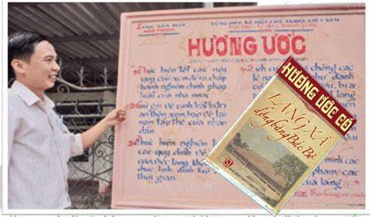
Thay đổi thẩm quyền công nhận hương ước, quy ước
Một điểm mới của Luật đó là:
Thẩm quyền công nhận hương ước, quy ước của thôn, tổ dân phố là UBND cấp xã để đảm bảo cấp xã là cấp gần nhất, nắm bắt đầy đủ nhất phong tục, tập quán của người dân trong cộng đồng để hương ước, quy ước thực sự đạt hiệu quả cao nhất, tránh hình thức.

Slide 56
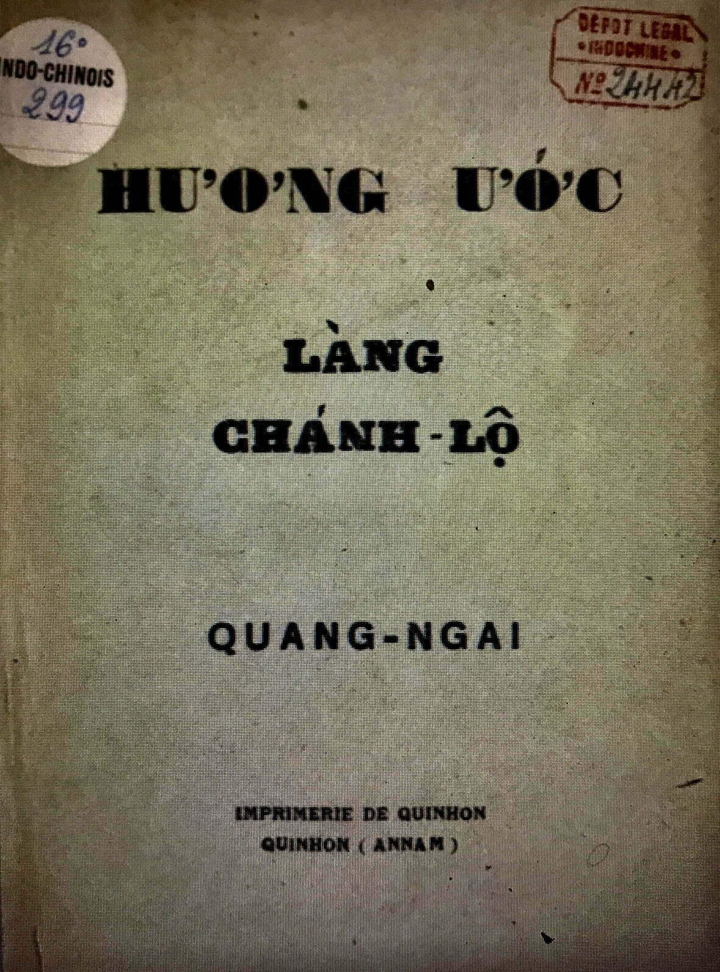
Mục đích xây dựng và thực hiện hương ước, quy ước
Phát huy vai trò tự quản của cộng đồng dân cư trong việc giữ gìn trật tự, an toàn xã hội, bảo vệ tài nguyên thiên nhiên, môi trường gắn với thực hiện dân chủ ở cơ sở, góp phần tích cực hỗ trợ việc quản lý nhà nước bằng pháp luật.
Bảo vệ, giữ gìn, phát huy các giá trị văn hóa truyền thống, phong tục, tập quán tốt đẹp; hạn chế và từng bước loại bỏ phong tục, tập quán lạc hậu; xây dựng nếp sống văn minh trong cộng đồng dân cư.

Slide 57
Phạm vi nội dung của hương ước, quy ước
Các biện pháp, phương thức thích hợp giúp người dân trên địa bàn tham gia quản lý nhà nước, quản lý xã hội
Các phong tục, tập quán tốt đẹp và biện pháp hạn chế, tiến tới xóa bỏ phong tục, tập quán lạc hậu, mê tín dị đoan; bảo tồn, phát huy giá trị di sản văn hóa dân tộc; thực hiện nếp sống văn minh trong ứng xử, giao tiếp, ăn, ở, đi lại, việc cưới, việc tang và lễ hội; phòng, chống bạo lực gia đình, xây dựng hạnh phúc gia đình; phát triển các hoạt động văn hóa lành mạnh.
Các biện pháp góp phần bảo vệ tài sản của Nhà nước, cộng đồng và công dân; bảo vệ môi trường sinh thái; bảo đảm an ninh, trật tự, phòng, chống các tệ nạn xã hội trên địa bàn; xây dựng và phát huy tình làng, nghĩa xóm, tinh thần đoàn kết, tương thân, tương ái, hỗ trợ, giúp đỡ lẫn nhau trong cộng đồng dân cư; xoá đói, giảm nghèo, phát triển kinh tế, nâng cao đời sống; khuyến học, khuyến tài, thúc đẩy phong trào học tập suốt đời; đẩy mạnh hướng nghiệp, đào tạo nghề, khuyến công, khuyến nông ở địa phương.
Các biện pháp thưởng, phạt phù hợp để bảo đảm thực hiện hương ước, quy ước nhưng không thay thế các biện pháp xử lý theo quy định của pháp luật.

Slide 58
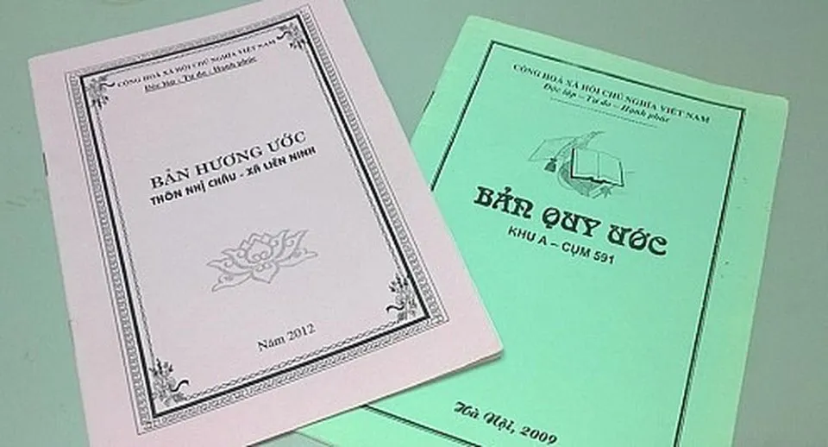
Hình thức của hương ước, quy ước
Được thể hiện dưới hình thức văn bản
Có chữ ký xác nhận của Trưởng thôn (Tổ trưởng tổ dân phố), Trưởng ban công tác Mặt trận ở cộng đồng dân cư và 02 (hai) đại diện của các hộ gia đình trong cộng đồng dân cư; khuyến khích đại diện là già làng, trưởng bản, người có uy tín trong cộng đồng dân cư.
Hương ước, quy ước sau khi được công nhận có đóng dấu giáp lai của Ủy ban nhân dân cấp xã.

Slide 59
3. Tham gia ý kiến
2. bàn và quyết định
1. Công khai thông tin
4. kiểm tra giám sát

Slide 60
Nội dung nhân dân tham gia ý kiến
1. Dự thảo kế hoạch phát triển kinh tế - xã hội của cấp xã; ph­ương án chuyển đổi cơ cấu kinh tế, cơ cấu sản xuất; đề án định canh, định cư, vùng kinh tế mới và phương án phát triển ngành, nghề của cấp xã.
2. Dự thảo quy hoạch sử dụng đất và phương án điều chỉnh; Việc quản lý, sử dụng quỹ đất được giao cho Ủy ban nhân dân cấp xã quản lý.
3. Chủ trương, chính sách đầu tư, xây dựng, đất đai, xử lý chất thải và bảo vệ môi trường, đền bù, giải phóng mặt bằng và phương án di dân, tái định canh, định cư đối với việc quyết định đầu tư công dự án quan trọng quốc gia, dự án nhóm A (dự án tổng mức đầu tư từ 1.600 tỷ trở lên), dự án có quy mô di dân, tái định canh, định cư lớn, dự án có nguy cơ tác động xấu đến môi trường, dự án có ảnh hưởng trực tiếp đến đời sống kinh tế - xã hội của cộng đồng dân cư nơi thực hiện dự án.

Slide 61
Nội dung nhân dân tham gia ý kiến
4. Dự thảo đề án thành lập, giải thể, nhập, chia, điều chỉnh địa giới đơn vị hành chính, đặt tên, đổi tên đơn vị hành chính; dự thảo đề án thành lập, giải thể, nhập, chia, đặt tên, đổi tên thôn, tổ dân phố, ghép cụm dân cư.
5. Dự thảo quyết định hành chính của Ủy ban nhân dân cấp xã có liên quan đến lợi ích cộng đồng, bao gồm quyết định ban hành hoặc phê duyệt chương trình, kế hoạch, dự án, đề án có nội dung tác động đến môi trường, sức khỏe của cộng đồng, trật tự, an toàn xã hội và những vấn đề khác có ảnh hưởng đến cộng đồng.
6. Dự thảo nhiệm vụ và đồ án quy hoạch chung xây dựng, dự thảo nhiệm vụ và đồ án quy hoạch phân khu, quy hoạch chi tiết xây dựng và quy hoạch chung xây dựng xã, quy hoạch xây dựng điểm dân cư nông thôn.

Slide 62
Nội dung nhân dân tham gia ý kiến
7. Dự thảo quy chế về thực hiện dân chủ ở xã, phường, thị trấn; dự thảo quy chế thực hiện dân chủ trong từng lĩnh vực, nội dung hoạt động cụ thể ở xã, phường, thị trấn (nếu có).
8. Dự thảo quyết định hành chính có nội dung xác lập nghĩa vụ hoặc làm chấm dứt, hạn chế quyền, lợi ích của đối tượng thi hành là công dân trên địa bàn cấp xã.
9. Các nội dung khác theo quy định của pháp luật, quy chế thực hiện dân chủ ở xã, phường, đặc khu, theo yêu cầu của cơ quan nhà nước có thẩm quyền hoặc chính quyền cấp xã thấy cần lấy ý kiến.

Slide 63
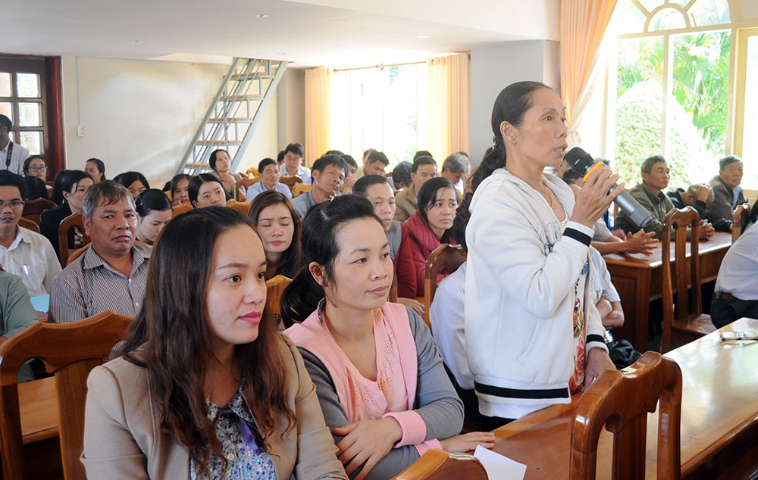
Việc tổ chức đối thoại, lấy ý kiến công dân
Trước khi ban hành quyết định hành chính , Ủy ban nhân dân cấp xã có trách nhiệm thông tin và tạo điều kiện để công dân là đối tượng thi hành quyết định hành chính được biết và trình bày ý kiến nếu người đó có yêu cầu. Công dân là đối tượng thi hành quyết định hành chính có thể tự mình hoặc ủy quyền cho người đại diện trình bày ý kiến.
Trường hợp quyết định hành chính áp dụng đối với nhiều đối tượng hoặc khi xét thấy cần thiết, thì Ủy ban nhân dân cấp xã có thể tổ chức cuộc họp đối thoại, lấy ý kiến trực tiếp của các công dân là đối tượng thi hành quyết định.

Slide 64
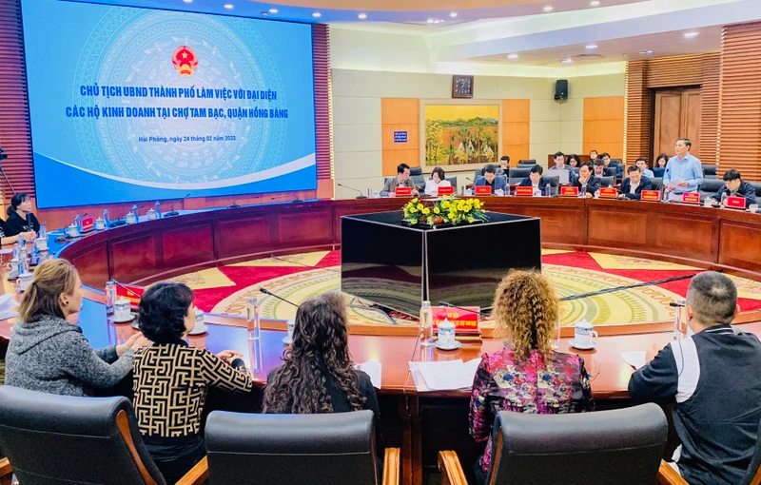
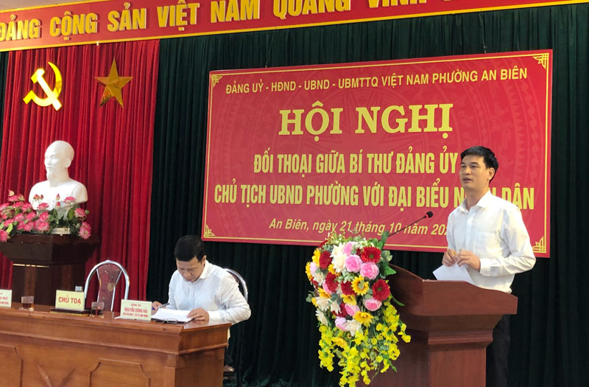

Slide 65
Phương án bồi thường, hỗ trợ, tái định cư
Lập phương án
(đơn vị thực hiện nhiệm vụ bồi thường…)
Niêm yết công khai
Địa điểm: trụ sở UBND cấp xã, điểm sinh hoạt chung
Thời hạn: 30 ngày
Tổ chức lấy ý kiến
Hình thức họp:
trực tiếp
Tổ chức đối thoại
(Trong 60 ngày kể từ ngày tổ chức lấy ý kiến, còn ý kiến không đồng ý)
Thẩm định phương án bồi thường và Quyết định phê duyệt phương án…

Slide 66
Hình thức tham gia ý kiến
a) Hội nghị trao đổi, đối thoại giữa Ủy ban nhân dân cấp xã với Nhân dân;
b) Tổ chức cuộc họp của cộng đồng dân cư;
c) Phát phiếu lấy ý kiến của hộ gia đình;
d) Thông qua hòm thư­ góp ý, đường dây nóng (nếu có);
đ) Thông qua Ban công tác Mặt trận ở thôn, tổ dân phố và các tổ chức chính trị - xã hội ở cơ sở;
e) Thông qua cổng thông tin điện tử, trang thông tin điện tử của chính quyền địa phương cấp xã;
g) Thông qua mạng viễn thông, mạng xã hội hoạt động hợp pháp theo quy định của pháp luật, bảo đảm phù hợp với mức độ ứng dụng công nghệ thông tin tại cấp xã, tại thôn, tổ dân phố;
h) Tổ chức đối thoại, lấy ý kiến công dân là đối tượng thi hành

Slide 67
4. Kiểm tra, giám sát
1. Công khai
thông tin
2. Bàn và quyết định
3. Tham gia ý kiến

Slide 68
Kiểm tra, giám sát
Kiểm tra
Giám sát
Kiểm tra việc thực hiện các nội dung mà nhân dân đã bàn và quyết định
Giám sát việc tổ chức thực hiện dân chủ ở cơ sở và việc thực hiện chính sách, pháp luật của chính quyền địa phương cấp xã

Slide 69
Hình thức kiểm tra, giám sát
Trực tiếp
Gián tiếp

Slide 70
Hình thức kiểm tra, giám sát của công dân
Hoạt động lao động, sản xuất, học tập, công tác, sinh hoạt của công dân ở cộng đồng dân cư;
b) Quan sát, tìm hiểu, giao tiếp với cán bộ, công chức cấp xã, người hoạt động không chuyên trách ở cấp xã, ở thôn, tổ dân phố và người dân ở cộng đồng dân cư;
c) Tiếp cận các thông tin được công khai; các thông tin, báo cáo của chính quyền địa phương cấp xã, cán bộ, công chức cấp xã, người hoạt động không chuyên trách ở cấp xã, ở thôn, tổ dân phố, cơ quan, tổ chức, cá nhân được giao quản lý hoặc thực hiện các nội dung Nhân dân đã bàn và quyết định;
d) Tham dự hội nghị trao đổi, đối thoại giữa Ủy ban nhân dân cấp xã với Nhân dân, hội nghị tiếp xúc cử tri, hoạt động tiếp công dân; hội nghị định kỳ và các cuộc họp khác của cộng đồng dân cư.
2. Công dân thực hiện việc kiểm tra, giám sát thông qua Mặt trận Tổ quốc Việt Nam cấp xã, thông qua hoạt động của Ban Thanh tra nhân dân ở xã, phường, thị trấn, Ban Giám sát đầu tư của cộng đồng và các tổ chức tự quản khác ở địa phương được thành lập theo quy định của pháp luật.

Slide 71
Xử lý kết quả kiểm tra, giám sát của Nhân dân
1. Thông qua việc kiểm tra, giám sát trực tiếp, Nhân dân đánh giá mức độ hài lòng đối với hoạt động của chính quyền địa phương cấp xã, đối với cán bộ, công chức cấp xã trực tiếp thực hiện thủ tục hành chính, giải quyết công việc của công dân.
2. Khi phát hiện hành vi, nội dung có dấu hiệu vi phạm, công dân có quyền khiếu nại, tố cáo theo quy định của pháp luật hoặc kiến nghị, phản ánh đến chính quyền địa phương cấp xã, cán bộ, công chức cấp xã, Trưởng thôn, Tổ trưởng tổ dân phố, Ban công tác Mặt trận ở thôn, tổ dân phố, các tổ chức, đoàn thể mà mình là thành viên, hội viên, đến đại biểu Quốc hội, đại biểu Hội đồng nhân dân hoặc phản ánh, đề nghị Ban Thanh tra nhân dân, Ban Giám sát đầu tư của cộng đồng, tổ chức tự quản khác ở địa phương được thành lập theo quy định của pháp luật xem xét, thực hiện kiểm tra, giám sát theo chức năng, nhiệm vụ.

Slide 72
Trách nhiệm của UBND cấp xã trong việc bảo đảm để Nhân dân kiểm tra, giám sát
Tạo lập và bảo đảm vận hành ổn định, thường xuyên hệ thống đánh giá mức độ hài lòng của Nhân dân, tiếp nhận góp ý, kiến nghị, phản ánh để người dân có thể trực tiếp bày tỏ thái độ, sự đánh giá, nhận xét đối với hoạt động của chính quyền địa phương và của cán bộ, công chức trực tiếp thực hiện thủ tục hành chính, giải quyết công việc của công dân;
Xem xét, giải quyết, giải trình và trả lời kịp thời khiếu nại, tố cáo, kiến nghị, phản ánh của công dân, kiến nghị của Ủy ban Mặt trận Tổ quốc Việt Nam, các tổ chức thành viên của Mặt trận Tổ quốc Việt Nam cấp xã hoặc báo cáo, chuyển thông tin đến cơ quan có thẩm quyền đối với những vấn đề không thuộc thẩm quyền giải quyết của mình;

Slide 73
Trách nhiệm của UBND cấp xã trong việc bảo đảm để Nhân dân kiểm tra, giám sát
Phối hợp cùng Ủy ban Mặt trận Tổ quốc Việt Nam cấp xã, căn cứ vào yêu cầu, đặc điểm và điều kiện thực tế của địa phương, xây dựng và ban hành quy chế thực hiện dân chủ ở xã, phường, thị trấn để quy định cụ thể hơn nội dung, cách thức thực hiện dân chủ trên địa bàn cấp xã làm cơ sở để công dân kiểm tra, giám sát việc thực hiện.
Tạo điều kiện và bảo đảm để Ban Thanh tra nhân dân, Ban Giám sát đầu tư của cộng đồng và các tổ chức tự quản khác của Nhân dân ở địa phương thực hiện nhiệm vụ kiểm tra, giám sát theo quy định của pháp luật;
Xử lý người có hành vi cản trở công dân thực hiện quyền kiểm tra, giám sát hoặc người có hành vi trả thù, trù dập người khiếu nại, tố cáo, kiến nghị, phản ánh theo quy định của pháp luật.

Slide 74
Ban thanh tra nhân dân
Tổ chức
Phương thức hoạt động
Ban giám sát đầu tư cộng đồng
Tổ chức
Phương thức hoạt động

Slide 75
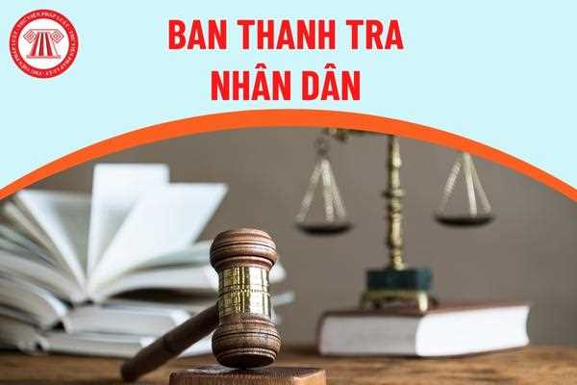
BAN THANH TRA NHÂN DÂN
(Nghị định 59/2023/NĐ-CP)

Slide 76
Đánh giá mức độ hoạt động hiệu quả của Ban Thanh tra nhân dân
Trung bình: 14,73%
Khá 30,21%
Tốt: 32,07%
Trong tổng số 61.599 Ban TTND được phân loại, có 32,07% đạt loại tốt, 30,21% đạt loại khá; 14,73% đạt loại trung bình

Slide 77
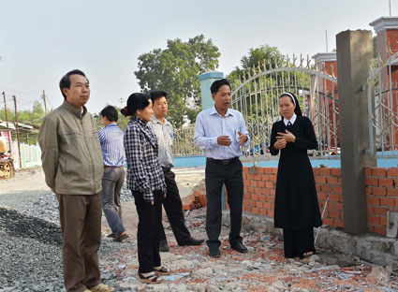
Ban Thanh tra nhân dân ở xã, phường, đặc khu
Ban Thanh tra nhân dân ở xã, phường, thị trấn gồm các thành viên được bầu từ các thôn, tổ dân phố trên địa bàn cấp xã. Số lượng thành viên Ban Thanh tra nhân dân tương ứng số lượng thôn, tổ dân phố trên địa bàn cấp xã nhưng không ít hơn 05 người.
Ủy ban Mặt trận Tổ quốc Việt Nam cấp xã quyết định số lượng cụ thể thành viên Ban Thanh tra nhân dân ở xã, phường, đặc khu theo nguyên tắc bảo đảm mỗi thôn, tổ dân phố có đại diện tham gia là thành viên Ban Thanh tra nhân dân ở xã, phường, đặc khu.

Slide 78
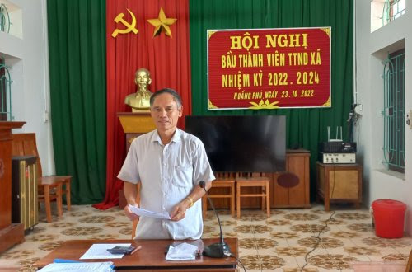
Tiêu chuẩn thành viên Ban Thanh tra nhân dân ở xã, phường, đặc khu
1. Có phẩm chất đạo đức tốt, có uy tín trong cộng đồng dân cư, có đủ sức khỏe để hoàn thành nhiệm vụ; có hiểu biết về chính sách, pháp luật và tự nguyện tham gia Ban Thanh tra nhân dân.
2. Là công dân thường trú trên địa bàn và không đồng thời là cán bộ, công chức cấp xã, người hoạt động không chuyên trách ở cấp xã, ở thôn, tổ dân phố.

Slide 79
Nhiệm vụ, quyền hạn của
Ban Thanh tra nhân dân
1. Kiểm tra việc thực hiện các quyết định đã được Nhân dân bàn và quyết định; giám sát việc thực hiện chính sách, pháp luật, việc thực hiện pháp luật về thực hiện dân chủ ở cơ sở của chính quyền địa phương cấp xã.
2. Kiến nghị cơ quan, người có thẩm quyền xử lý theo quy định của pháp luật khi phát hiện có dấu hiệu vi phạm pháp luật và giám sát việc thực hiện kiến nghị đó.
3. Yêu cầu chính quyền địa phương cấp xã, cán bộ, công chức cấp xã cung cấp thông tin, tài liệu có liên quan để phục vụ việc xác minh, kiểm tra, giám sát.
4. Xem xét, xác minh vụ việc cụ thể theo kiến nghị của công dân, cộng đồng dân cư.

Slide 80
Nhiệm vụ, quyền hạn của
Ban Thanh tra nhân dân
5. Kiến nghị Chủ tịch Ủy ban nhân dân cấp xã, cán bộ, công chức cấp xã, Trưởng thôn, Tổ trưởng tổ dân phố khắc phục hạn chế, thiếu sót được phát hiện qua việc kiểm tra, giám sát; bảo đảm quyền và lợi ích hợp pháp, chính đáng của tổ chức, công dân; biểu dương những đơn vị, cá nhân có thành tích. Trường hợp phát hiện người có hành vi vi phạm pháp luật thì kiến nghị cơ quan, tổ chức có thẩm quyền xem xét, xử lý.
6. Tham dự các cuộc họp của Hội đồng nhân dân, Ủy ban nhân dân cấp xã có nội dung liên quan đến việc thực hiện nhiệm vụ kiểm tra, giám sát của Ban Thanh tra nhân dân.
7. Tiếp nhận kiến nghị, phản ánh của công dân, cộng đồng dân cư và các tổ chức, cá nhân có liên quan đến phạm vi kiểm tra, giám sát của Ban Thanh tra nhân dân.

Slide 81
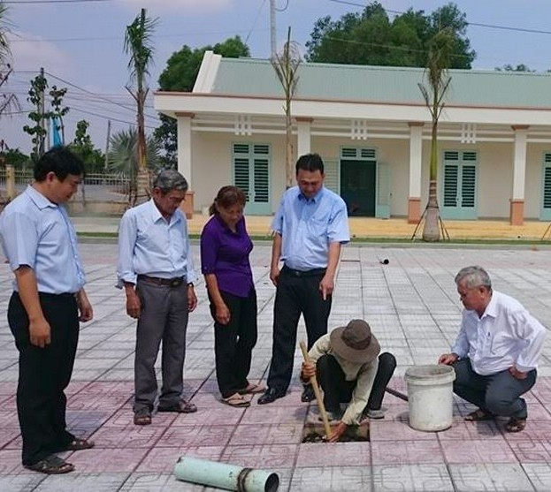
BAN GIÁM SÁT ĐẦU TƯ CỘNG ĐỒNG
(Nghị định 59/2023/NĐ-CP)
Thực trạng:
Các thành viên của Ban giám sát đầu tư cộng đồng còn hạn chế về kinh nghiệm, ít chuyên môn trong lĩnh vực giám sát (đặc biệt là lĩnh vực đầu tư, xây dựng cơ bản) nên hiệu quả giám sát các công trình còn hạn chế.

Slide 82
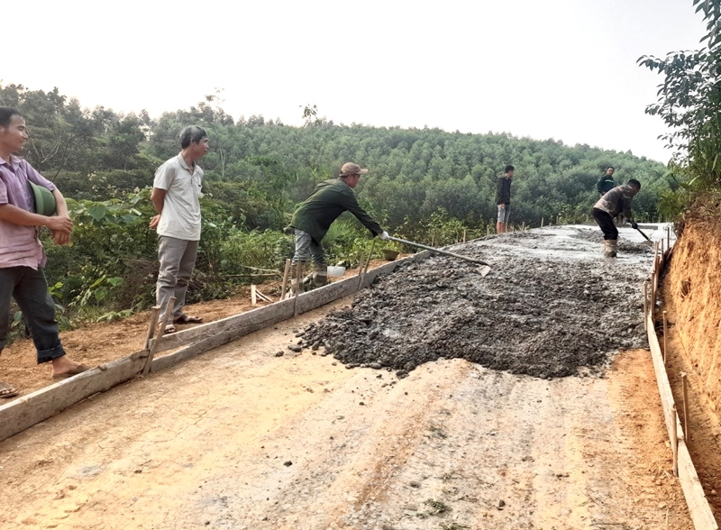
Nguyên tắc tổ chức và hoạt động của Ban Giám sát đầu tư của cộng đồng
Tuân thủ theo quy định của pháp luật; thực hiện đúng nhiệm vụ, quyền hạn được giao.
Bảo đảm khách quan, công khai, minh bạch, kịp thời, chặt chẽ, hiệu quả, không gây cản trở, ảnh hưởng đến việc triển khai, thực hiện chương trình, dự án.
Làm việc theo chế độ tập thể và quyết định theo đa số.

Slide 83
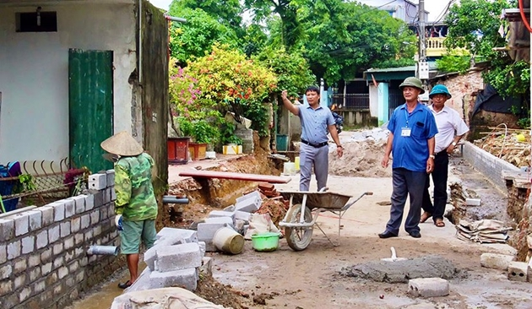
Tổ chức của Ban Giám sát đầu tư của cộng đồng
Thành viên Ban Giám sát đầu tư của cộng đồng là đại diện người dân trên địa bàn thôn, tổ dân phố nơi có chương trình, dự án được bầu tại cuộc họp của cộng đồng dân cư (số lượng không quá 5 người)
Số lượng Phó Trưởng Ban do Ban Thường trực Ủy ban Mặt trận Tổ quốc Việt Nam cấp xã quyết định căn cứ vào số lượng thành viên Ban Giám sát đầu tư của cộng đồng nhưng không quá 02 người.

Slide 84
Hoạt động của Ban Giám sát đầu tư của cộng đồng
Tiếp nhận thông tin phản ánh trực tiếp hoặc qua hòm thư góp ý của công dân, tổ chức, cá nhân có liên quan đến chương trình, dự án thuộc phạm vi kiểm tra, giám sát của Ban Giám sát đầu tư của cộng đồng.
Chủ động thu thập, thông tin, tài liệu để tiến hành phân tích, đối chiếu và tổng hợp, đánh giá tính xác thực, sự phù hợp khi thực hiện chương trình, dự án; nội dung phản ánh, kiến nghị của Nhân dân về chương trình, dự án trên địa bàn.

Slide 85
Hoạt động của Ban Giám sát đầu tư của cộng đồng
Tổ chức kiểm tra, giám sát trực tiếp tại nơi thực hiện chương trình, dự án. Trong quá trình thực hiện nhiệm vụ, Ban Giám sát đầu tư của cộng đồng có thể mời người có chuyên môn liên quan đến nội dung kiểm tra, giám sát cùng tham gia kiểm tra, giám sát việc tuân thủ các quy trình, quy phạm kỹ thuật, định mức và chủng loại vật tư theo quy định.
Thông báo kết quả kiểm tra, giám sát đến cơ quan, tổ chức, cá nhân có phản ánh, kiến nghị bằng văn bản. Trường hợp phát hiện các vấn đề vi phạm hoặc có các kiến nghị khác về các chương trình, dự án trong quá trình giám sát, Ban Giám sát đầu tư của cộng đồng kiến nghị cơ quan có thẩm quyền xử lý theo quy định của pháp luật.

Slide 86
Xin trân trọng cảm ơn quý vị
đã quan tâm lắng nghe!

